Slide 1
Міжнародний день миру
Разом заради миру:
повага, безпека та
гідність для всіх

Slide 2
СИМВОЛ МИРУ
СИМВОЛ МИРУ
Білий голуб з оливковою гілкою є загальновизнаним символом миру. Цей символ вперше з'явився в картинах Пабло Пікассо, що відображає надію на мир і спокій.

Slide 3
ЖЕСТ МИРУ
Жест миру зазвичай асоціюється з піднятою рукою, де два пальці — вказівний і середній. Цей символ виник під час Другої світової війни як жест перемоги (від англійського "victory"). Але з 1960-х років, особливо під час антивоєнних протестів, він почав асоціюватися саме з миром.

Slide 4
ДЕНЬ МИРУ ДЛЯ УКРАЇНИ
Міжнародний день миру для України має особливе значення, особливо в контексті сучасних подій. Цей день дає можливість нагадати світові про важливість підтримки миру та захисту суверенітету країни.

Slide 5
ДЕНЬ МИРУ ДЛЯ УКРАЇНИ
Для України День миру став символом незламності та боротьби за свою незалежність. У цей день люди часто проводять акції, присвячені миру, де згадують усіх, хто постраждав унаслідок війни та військових дій.

Slide 6
А з чим асоціюєте слово “мир” ви?
Оберіть із запропонованих зображень або запропонуйте свій варіант.

Slide 7
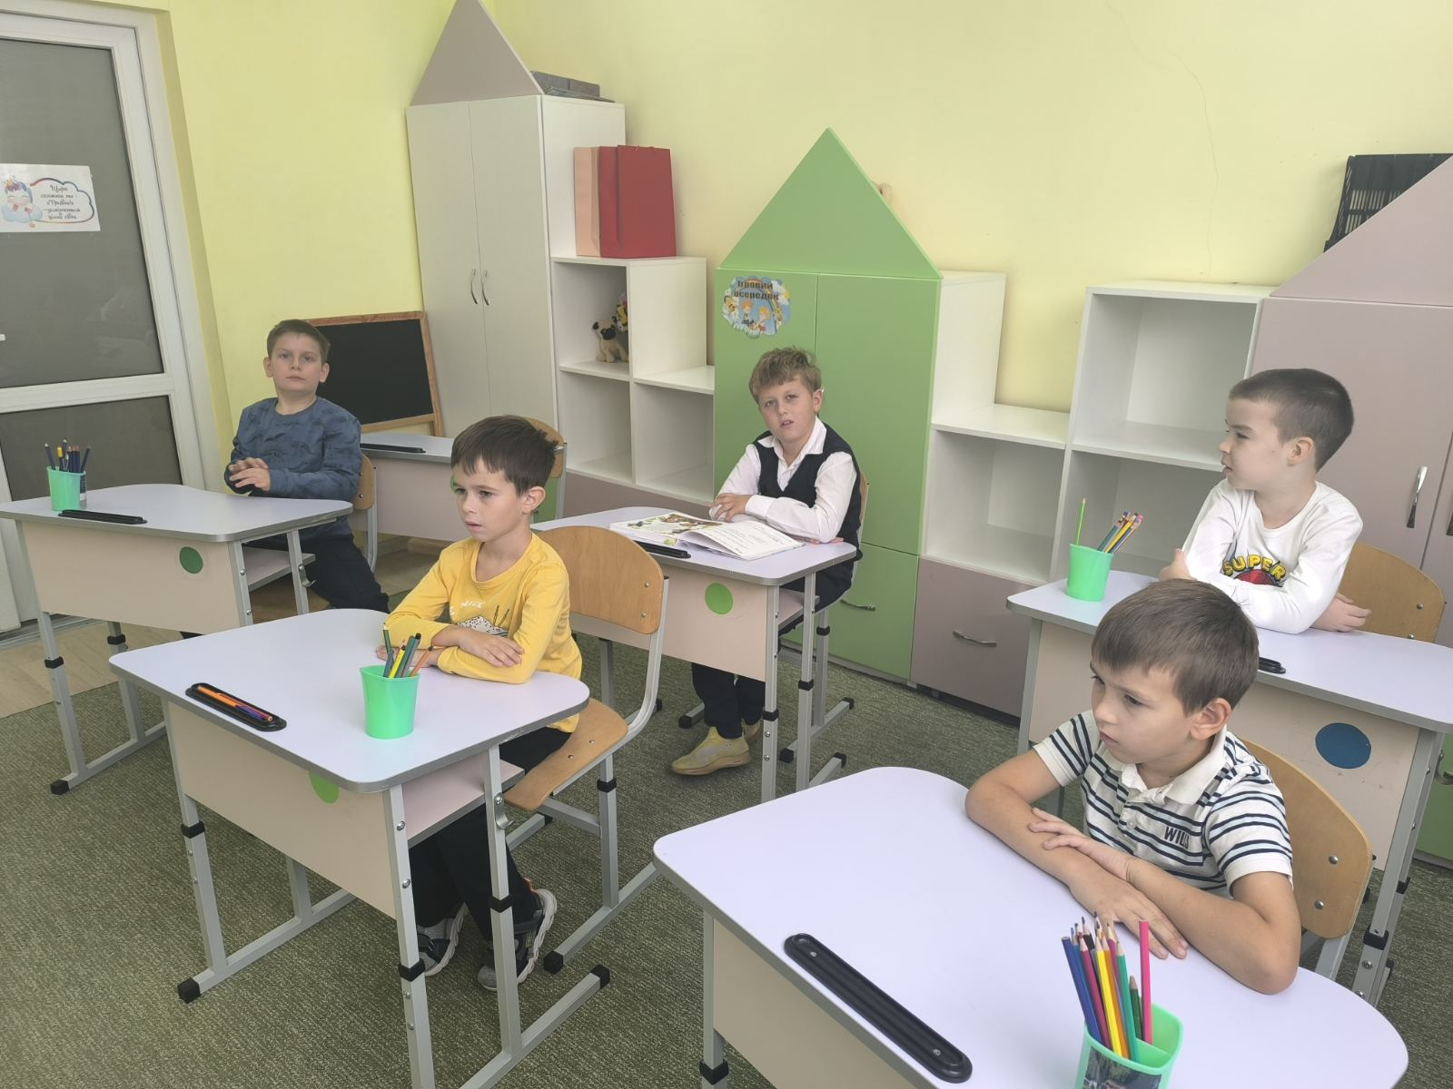
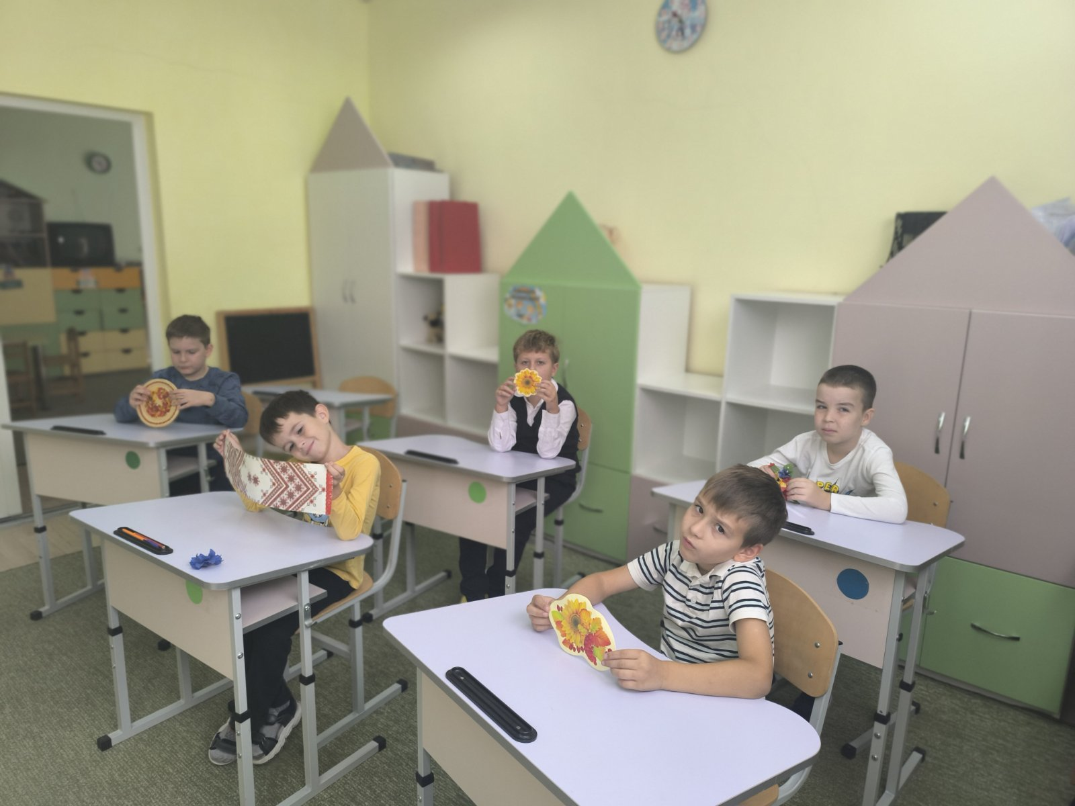

Slide 8
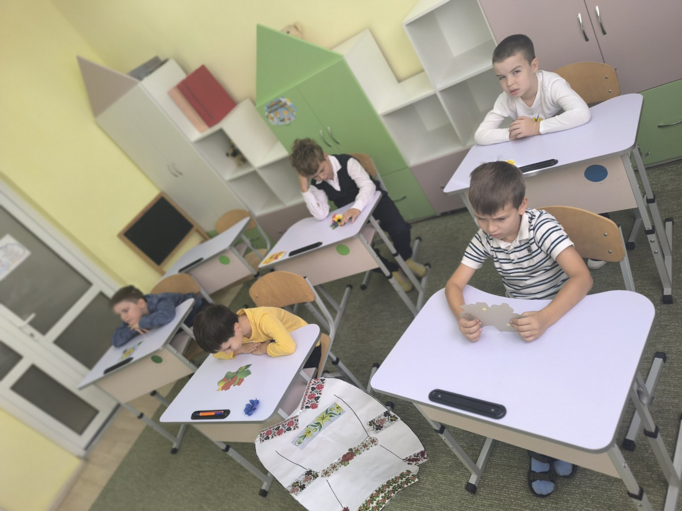

Slide 9
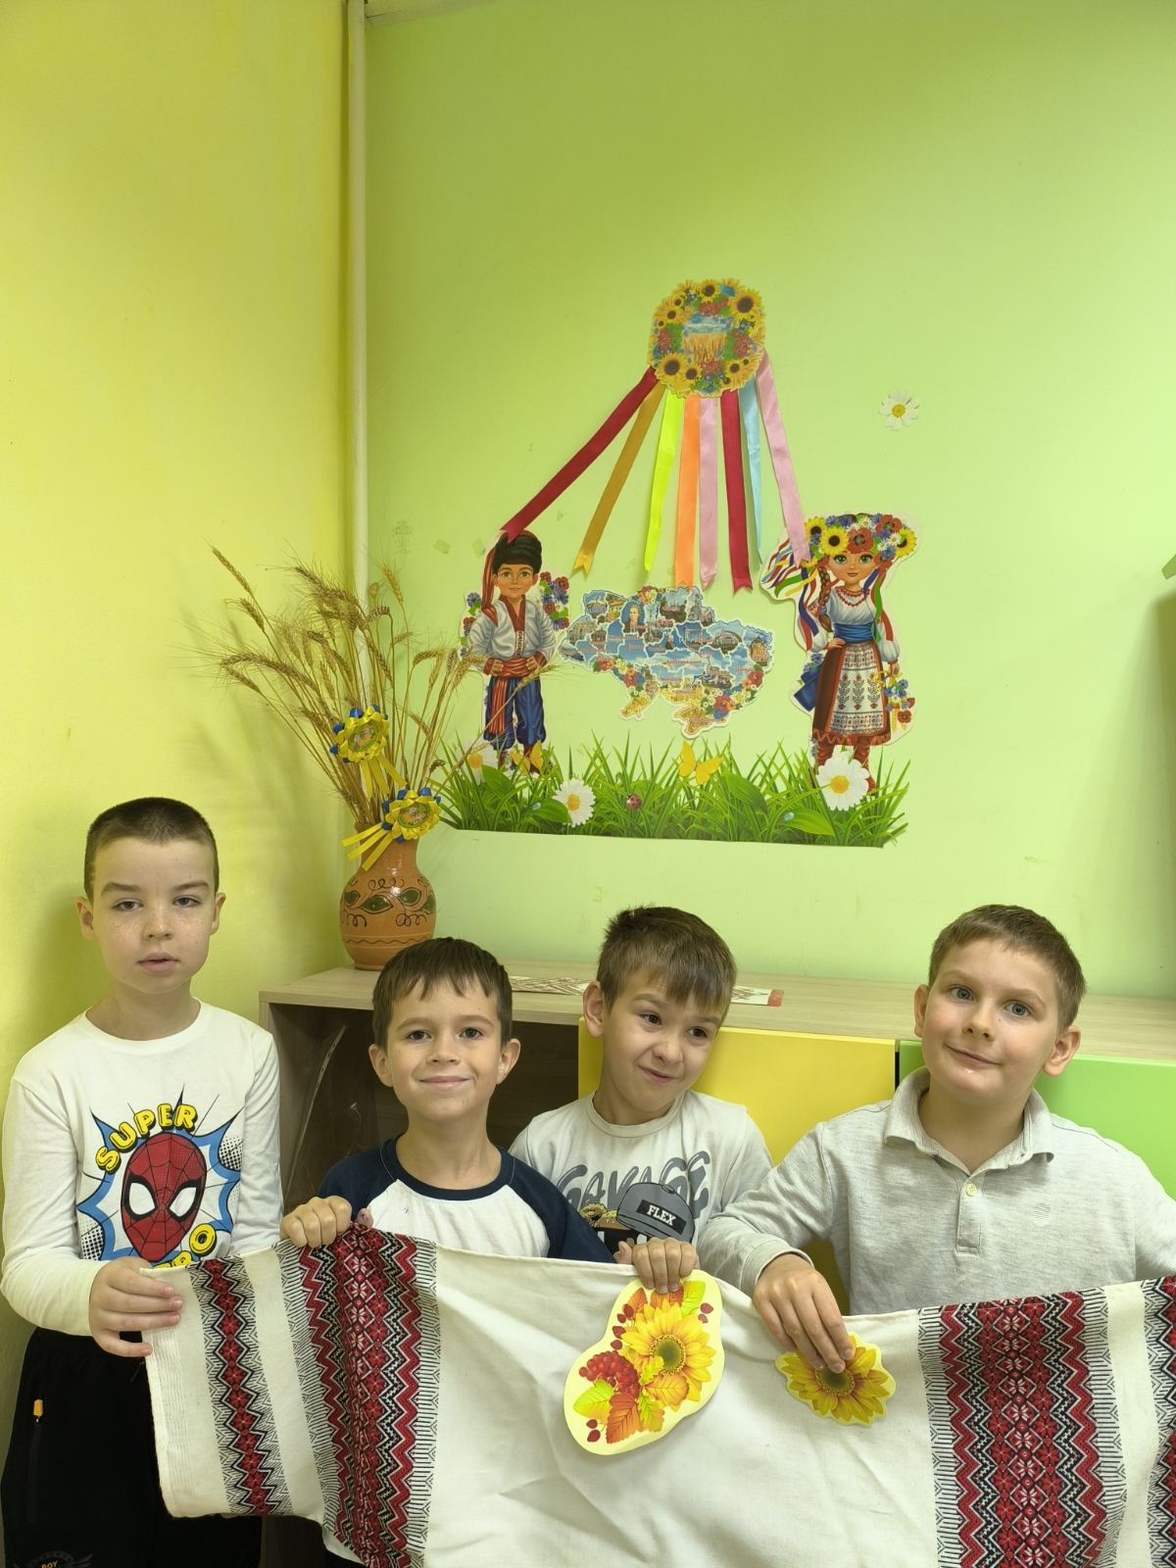

Slide 10
День миру нагадує про те, що кожен з нас може внести свій вклад у створення мирнішого світу, починаючи з маленьких кроків у повсякденному житті і закінчуючи участю в глобальних ініціативах.

Slide 11
Дякую за увагу!
Мир починається з нас!

